Slide 1
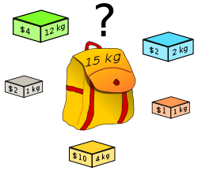

Présentation de (Knapsack Problem - KP)
Présenté par : Daghbari Mohamed Ali
Bayoudh Yassine
Rabhi Salmene

Slide 2
Plan
Présentation Formelle du Problème
Exemple D’application
Présentation des Algorithmes
Complexité des Algorithmes Proposée

Slide 3
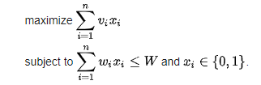
Présentation formelle du problème
Supposons que nous ayons les paramètres suivants:
wk = le poids de chaque élément de type k
W = la capacité de poids du sac à dos.
Ensuite, le problème peut être formulé comme suit:

Slide 4
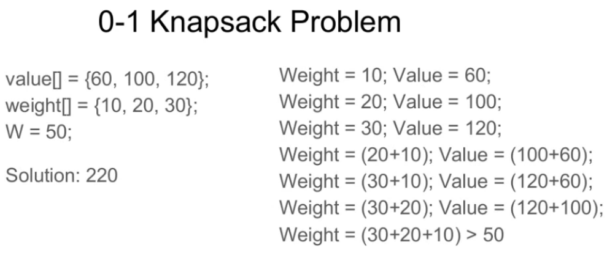
Exemple d’application :

Slide 5
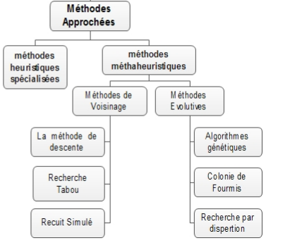
Algorithmes Heuristiques et Méta-Heuristiques
Notes:
Les approches proposées dans la littérature, pour résoudre les problèmes de la famille du sac à dos sont soient des méthodes exactes soient heuristiques. Les méthodes exactes sont capables de résoudre un problème à l’optimalité mais dans un temps exponentiel [1]. Les méthodes heuristiques fournissent une solution approchée, de bonne qualité, dans des laps de temps raisonnables [1]. Les méthodes heuristiques sont soient des heuristiques simples soient des méta-heuristiques.
Les heuristiques simples ont été proposées dans la littérature pour résoudre le problème dans un temps polynomial mais dont la qualité de la solution obtenue est loin de la solution exacte.
Ref : http://www.univ-usto.dz/theses_en_ligne/doc_num.php?explnum_id=1174

Slide 6
Les Algorithmes
Algorithme génétique
Algorithmes d’optimisation par colonies de fourmis
Algorithme Recuit simulé
Notes:
(une extension de l'approche récursive).

Slide 7

Algorithme Génétique

Slide 8
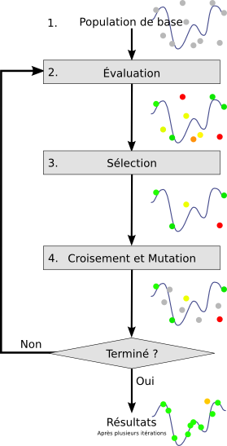
Algorithme Génétique
Notes:
Le principe de fonctionnement de cette méthode est de commencer par une population initiale générée souvent de manière aléatoire, faire intervenir un certain nombre d’opérateurs (sélection, croisement, mutation et remplacement) pour reproduire une nouvelle population à la génération suivante.

Slide 9
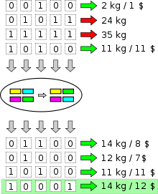
Algorithme Génétique
Utilisés dans les problèmes d'optimisation difficiles ex :(Sac a Dos)
Travaillent sur un ensemble de solutions (population des individus)
Facile à mettre en œuvre et permet d'obtenir rapidement une solution satisfaisante
Notes:
On génère une population d'individus dont les chromosomes symbolisent une solution du problème. La représentation d'un individu est binaire puisque chaque objet sera soit retenu, soit écarté du sac. Le nombre de bits dans le génome de chaque individu correspond au nombre d'objets disponibles.
L'optimisation suit les principes habituels de l'algorithme génétique. Les individus sont évalués puis les meilleurs sont retenus pour la reproduction. Selon l'évolution retenue, les opérateurs de reproduction peuvent être plus ou moins complexes (cross-over), des mutations peuvent également intervenir (remplacement d'un 0 par 1 ou l'inverse). On peut également décider de copier le meilleur individu pour la génération suivante (élitisme). Après un certain nombre de générations, la population tend vers un optimum.

Slide 10
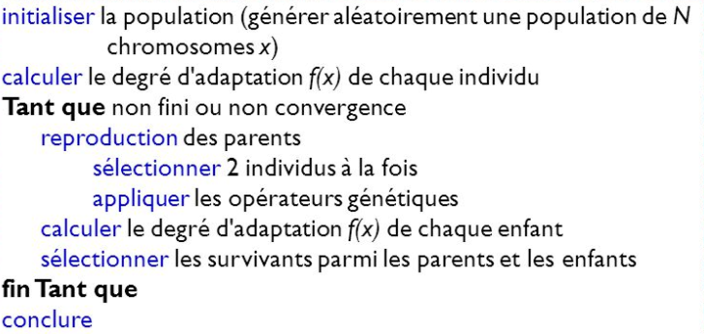
Algorithme Génétique
Notes:
Ici se figure résume que ce que on a dire alors ..

Slide 11

Algorithme Génétique
Le temps de calcul :il nécessite de nombreux calculs, en particulier au niveau de la fonction d'évaluation
Il faut aussi noter l'impossibilité d'être assuré, même après un nombre important de génération
Ils sont le plus souvent difficiles à mettre en œuvre
Obtenir une solution approchée à un problème d'optimisation, lorsqu'il n'existe pas de méthode exacte

Slide 12
Algorithme d’optimisation par colonies de fourmis

Slide 13
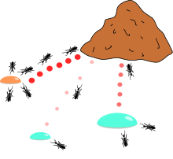
Algorithmes d’optimisation par colonies de fourmis
BUT : un sous ensemble d’objets de manière à maximiser la valeur totale du sac à dos sans dépasser la capacité
Notes:
Ce concept a été utilisé pour résoudre le problème du sac à dos multidimensionnel où plusieurs contraintes doivent être satisfaites. Les premiers algorithmes s'appuyaient sur l'idée de l'algorithme glouton : les fourmis sélectionnaient progressivement les objets les plus intéressants. Cette sélection peut varier mais se base toujours sur des traces de phéromones déposées par les fourmis et qui conditionnent les choix ultérieurs. Parmi les solutions proposées, on peut citer le dépôt de phéromone sur les meilleurs objets, le dépôt sur des paires d'objets insérés l'un après l'autre dans la solution ou encore l'ajout de phéromones sur des paires d'objets, indépendamment de l'ordre d'insertion.

Slide 14
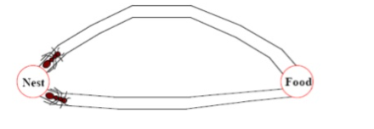
Etape 1

Slide 15
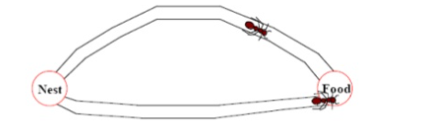
Etape 2

Slide 16
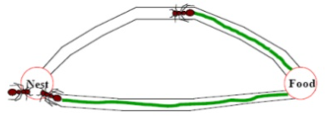
Etape 3

Slide 17
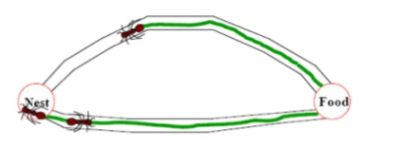
Etape 4

Slide 18
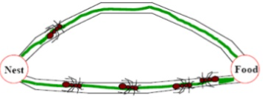
Etape 5

Slide 19
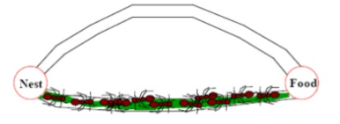
Etape 6

Slide 20
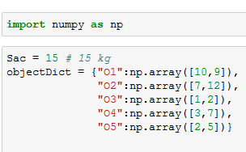
Algorithmes d’optimisation par colonies de fourmis
Notes:
Une synthèse réalisée par des chercheurs tunisiens et français a montré que l'algorithme qui consiste à laisser des traces sur les paires d'objets successivement sélectionnés s'avère moins efficace que les variantes qui se focalisent sur un objet ou des paires quelconques^{[7]}. Les améliorations restent toutefois possibles puisque ces algorithmes pourraient être combinés à d'autres métaheuristiques afin de s'approcher de la solution optimale.

Slide 21
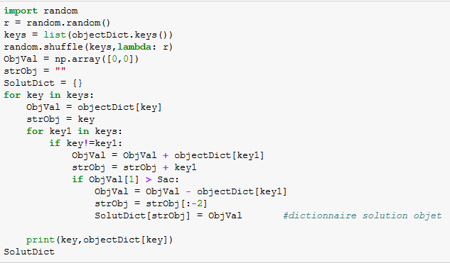
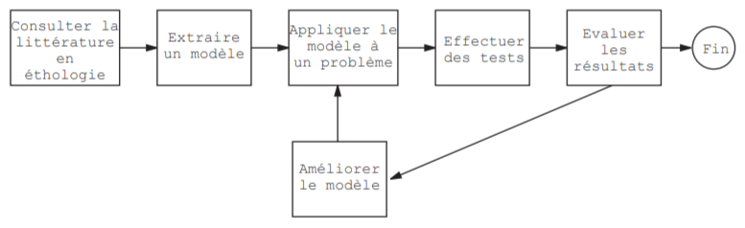
Algorithmes d’optimisation par colonies de fourmis
Notes:
Voici L’algorithm : Il consiste a :

Slide 22
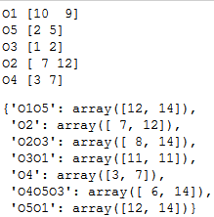
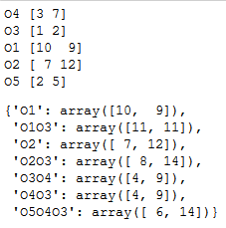
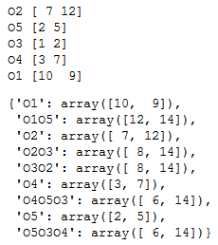
Solution optimal : est de 12 $ et 14 kg pour notre cas
Solution optimal 1er Iter
Solution optimal 2eme Iter
Solution approché
Notes:
Après l’execution de l’algorithme on va trouver le resultat suivant

Slide 23
Algorithmes d’optimisation par colonies de fourmis
Un état bloquant peut arriver Temps d'exécution parfois long Ne s'applique pas à tous type de problèmes
Très grande adaptabilité. Parfait pour les problèmes basés sur des graphes.

Slide 24
Algorithme Recuit simulé

Slide 25
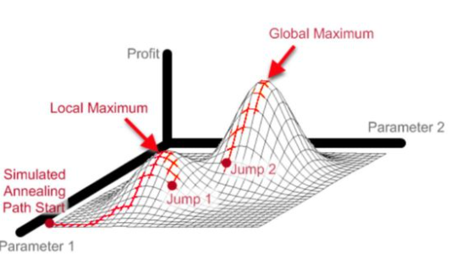
Algorithme Recuit simulé
Notes:
La methode de scatter search est une meta heuristique qui est basee sur l’evolution de la population. Durant la recherche, elle capture l’information dans les sous ensembles pour construire de nouvelles solutions, et elle conserve les deux grandeurs (diversite, qualite) de l’ensemble de reference. La methode de scatter search est constituee essentiellement par des methodes de base. Entre ces methodes, les methodes de combinaison, et les methodes d’amelioration, qui sont liees aux
problemes a traiter.
L’algorithme Consiste a Initialisé la population P on utilisent la Méthode de génération de diversification. Appliquer l’amelioration de method ver le P.
RederenceSet se mettre a jour.

Slide 26
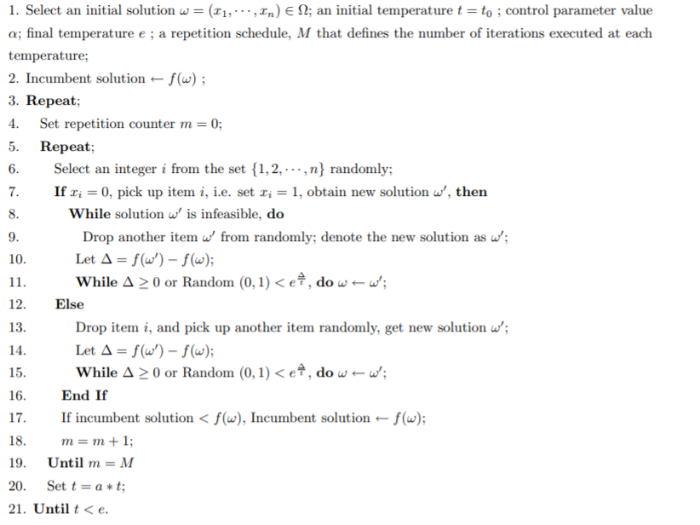
Algorithme Recuit simulé

Slide 27
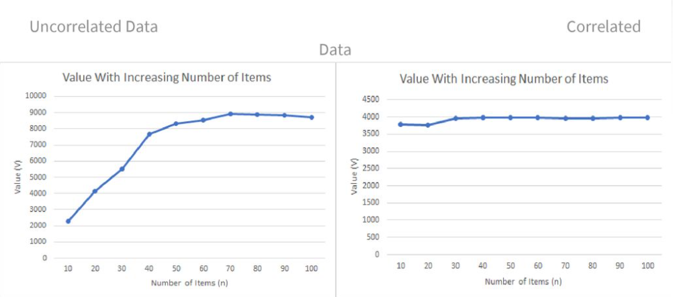
Algorithme Recuit simulé

Slide 28
Algorithme Recuit simulé
Très rapide
Meilleur choix
Si les données
Sont volumineux
Ne donne pas
Toujours la meilleur
Solution
Difficile à implémenter

Slide 29
Complexité de chaque Algorithme
Algorithme | Complexité
Algorithme Recuit simulé | O(n log k ) avec n: nombre d’ items k:nombre d’ itérations
Algorithme Génétique | O(N)
Algorithme de Fourmis | N²

Slide 30
Merci Pour Votre Attention

Slide 31
Réferences
[1] http://dictionnaire.sensagent.leparisien.fr/probleme%20du%20sac%20a%20dos/fr-fr/#M.C3.A9taheuristiques
[2] https://www.fr.quora.com/L-intelligence-collective-de-certains-insectes-et-des-fourmis-s-apparente-t-elle-%C3%A0-une-intelligence-algorithmique
[3] https://www.slideshare.net/astripuspitasari1/scatter-search-slideshareastri
[4] https://www.researchgate.net/figure/Scatter-search-main-steps_fig3_264815574
[5] https://www.slideshare.net/astripuspitasari1/scatter-search-slideshareastri

